Slide 1
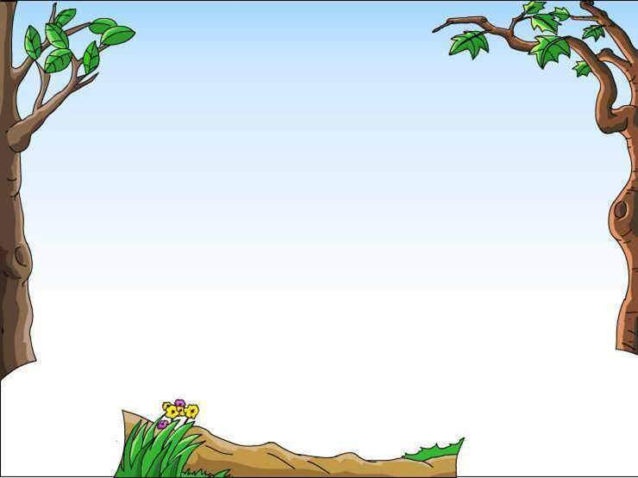

苏教版二年级语文上册

Slide 2
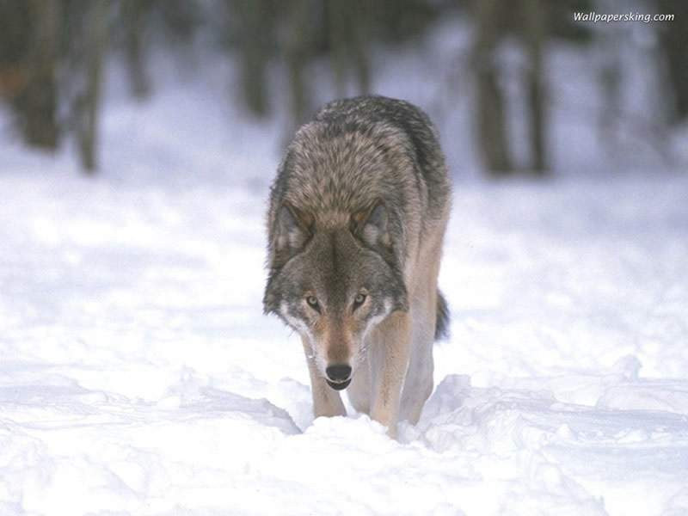
láng
狼

Slide 3
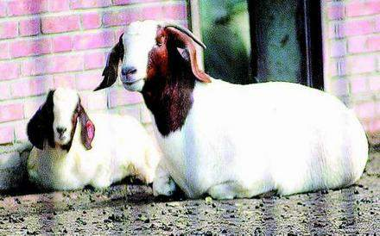
yáng
羊

Slide 5
完成任务
1．读准字音，圈出生字多读几遍。
2．把课文读通顺、流利。标出自然段。
3．读课文时，想一想文中的狼和小羊各是什么样子。

Slide 6
看见 故意 弄脏 温和
倒流 反正 扑去 经常
喝水 小溪 争辩 可怜
气冲冲 背地里 找碴儿

Slide 7

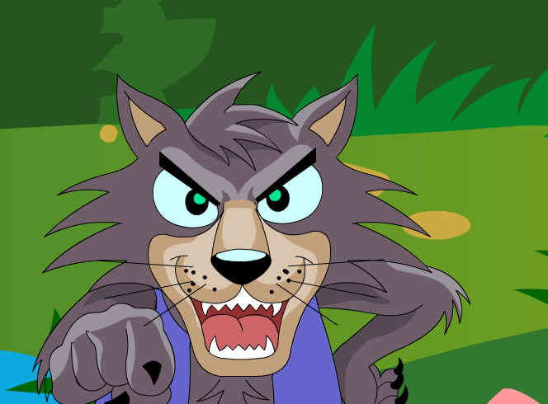
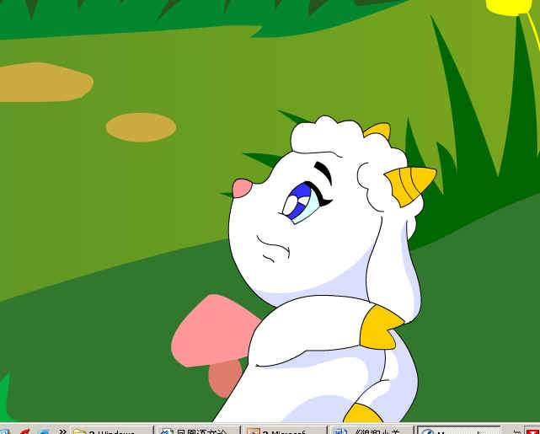
狼和小羊之间发生了一个什么样的故事？

Slide 8
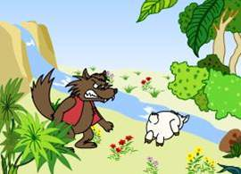
狼来到小溪边，看见小羊在那儿喝水。

Slide 9
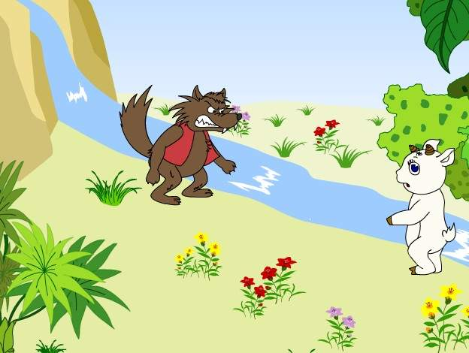
狼 吃小羊，就故意 ，说：“你把我喝的水弄脏了！你安的什么心？”
很想
找 碴 儿

Slide 10
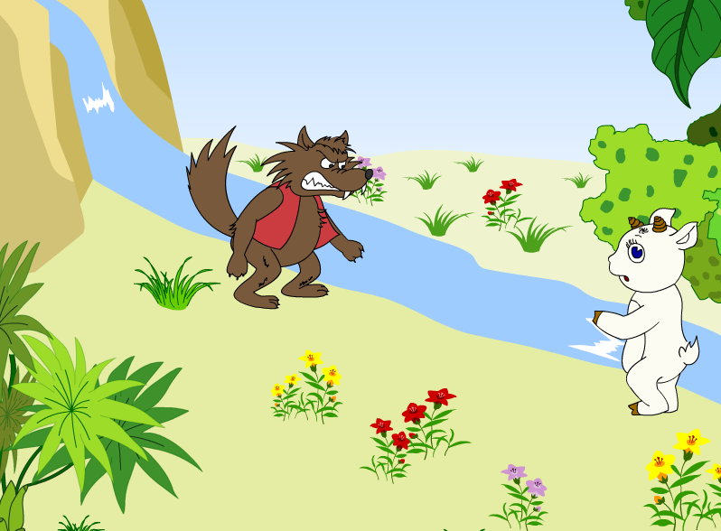
上游
小羊吃了一惊，温和地说：“亲爱的狼先生， 您在上游，我在下游，水是不会倒流的呀！”
下游
我怎么会把您喝的水弄脏呢？

Slide 11
二、请同学们自由读4---5自然段，回答下列问题。（在课文找出关键词或句子来回答）3分钟后比谁答得好。
1、文中哪个词语说明狼的态度变得蛮横了呢？（ABB式的词语）
2、狼第二个碴儿是什么呢？
3、小羊又是怎么反驳的呢？

Slide 12
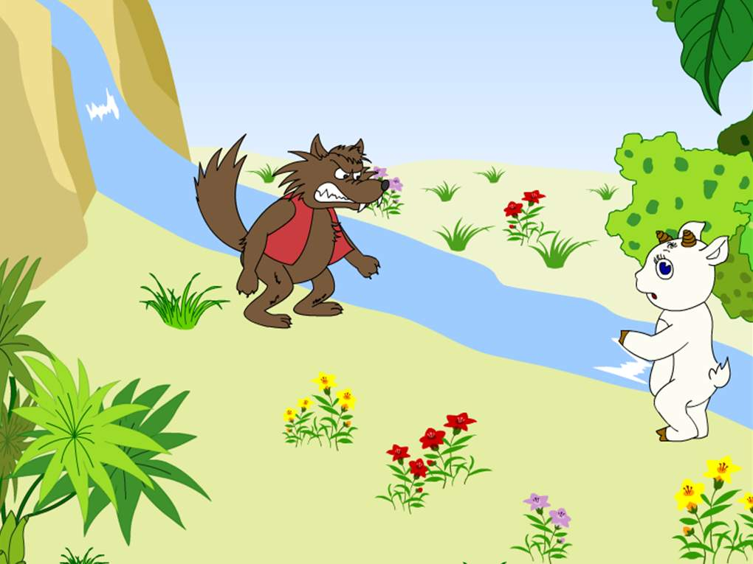
狼 地说：“就算这样吧，你总是个坏家伙！我听说，去年你经常在背地里骂我，是不是？”
气冲冲

Slide 13
可怜的小羊喊道：“啊，这是不可能的，去年我还没出生呢！”

Slide 14
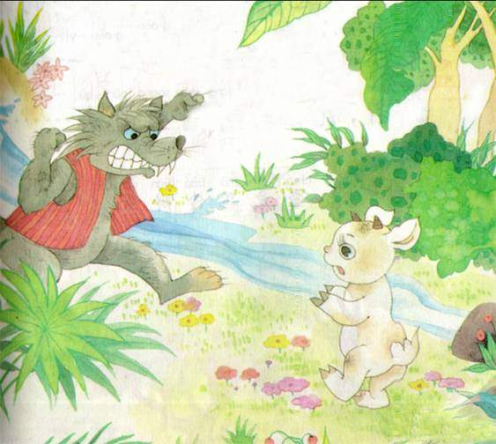
狼不想再争辩了，大声喊道：“你这个小坏蛋！骂我的不是你就是你爸爸，反正都一样！” 说着，就往小羊身上 扑 去……

Slide 15


想一想
学习了这篇寓言故事，你有什么收获呢？

Slide 16
存心要干凶恶残酷的坏事情，那是很容易找到借口的。

Slide 17
这个故事选自《伊索寓言》。 《伊索寓言》是一部寓言集。 《伊索寓言》内容丰富、广泛，大多数运用拟人手法。情节简单，许多故事都以一个教训为结束语。如本课学习的课文《狼和小羊》的结束语：“存心要干凶恶残酷的坏事情，那是很容易找到借口的。”

Slide 18
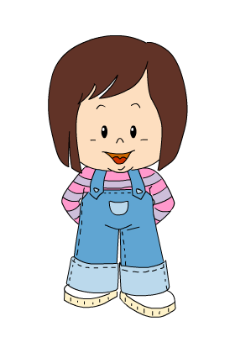
演一演：
第一幕：狼和小羊在小溪边相遇……
第二幕：狼向小羊扑去……

Slide 19



课后作业
1、把这个故事讲给家长听。
2、根据课文内容，把这个故事编下去。
3、搜集阅读类似的寓言故事。

